Slide 1

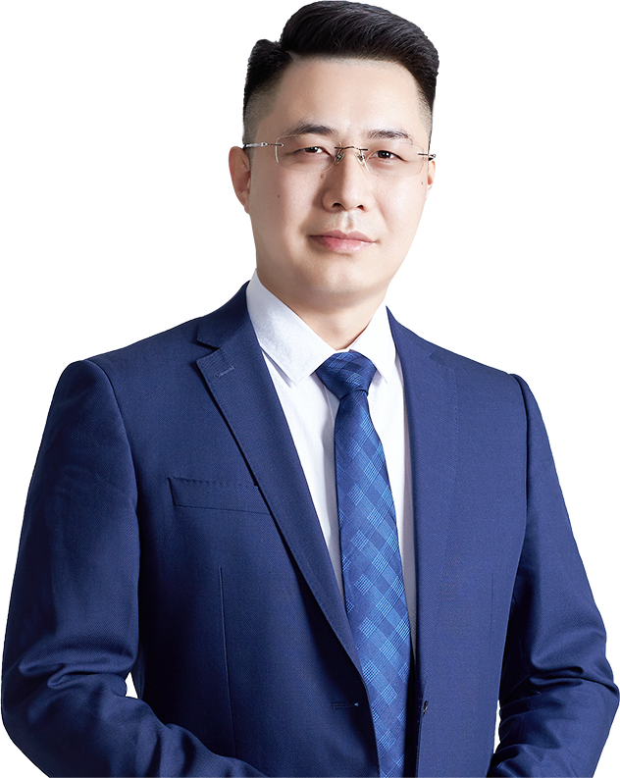

稳中求进
交替前行
杨春虎 | 执业编号:A1120619100003
·
经传多赢投研总监，软件产品架构师。
·
北京大学金融系毕业,从业十余年,坚持以资金推动论为研究核心，形成了以机构思路选股，游资思路跟踪的稳健投资模型。独创双龙战法，机构分析战法等软件经典战法，深受广大用户的喜爱。

Slide 2


第一章
天时地利，全面投资
第二章
轻舟已过，乘势而上
第三章
左手中特，市值龙头
第四章
右手科特，科技创新

Slide 3
PART 01
天时地利，全面投资

Slide 4
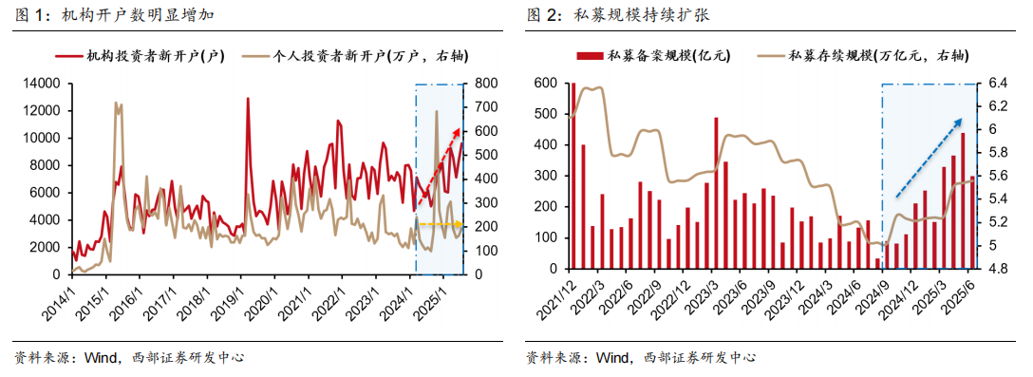
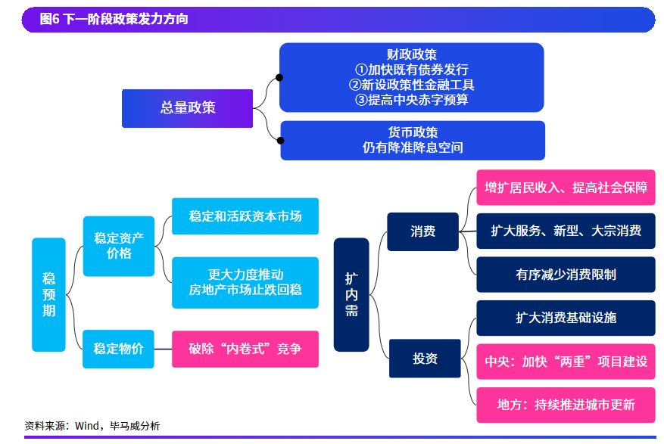
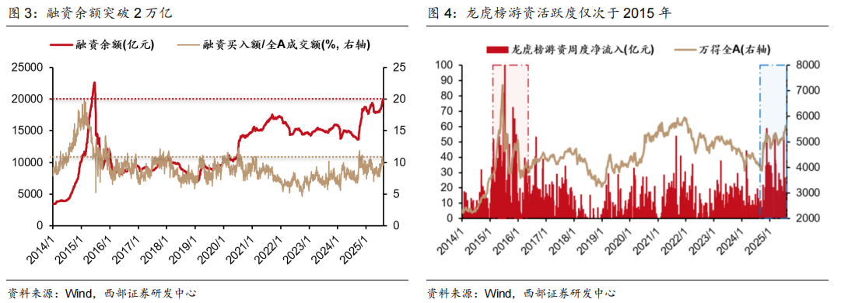
政策向好，中长入市
稳预期，扩内需，积极财政持续发力
机构加速入场，融资规模回归，龙虎活跃
各路资金持续入场，机构建仓抢筹阶段
资金推动论
经传多赢投研总监 :杨春虎丨执业编号:A1120619100003 风险提示:观点基于软件数据和理论模型分析，仅供参考，不构成买卖建议，股市有风险，投资需谨慎

Slide 5
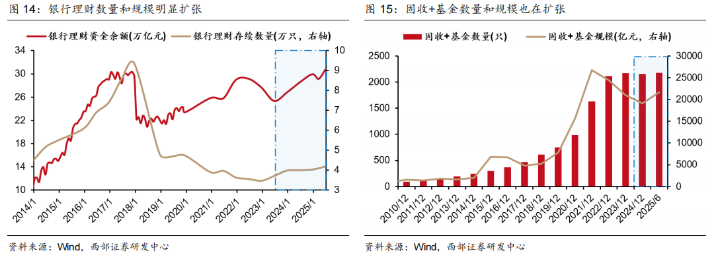
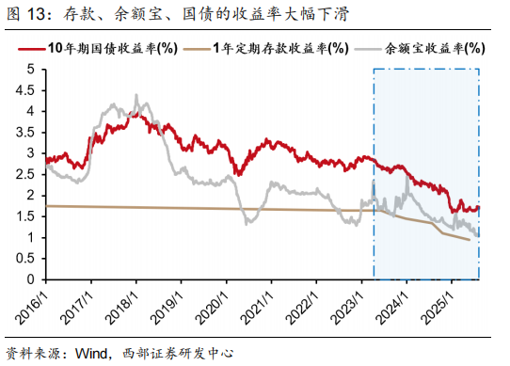
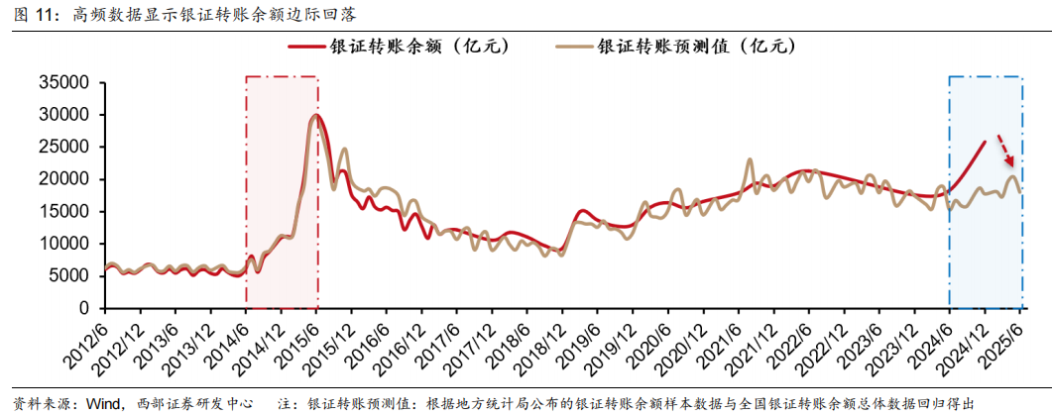
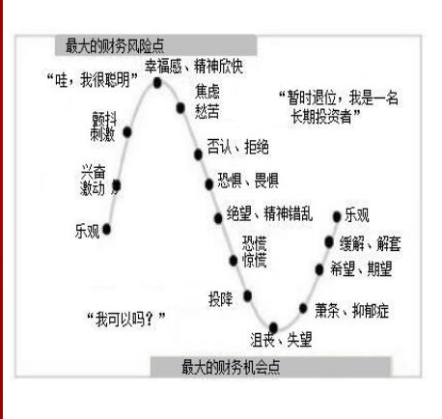
资金旺，资产荒，理财忙
存款，余额宝，国债，保险等理财利率持续下行，主动理财成为刚需
银证转账并未新高，市场处于机构入市阶段，全面配置，主动跟随天时历史机遇
经传多赢投研总监 :杨春虎丨执业编号:A1120619100003 风险提示:观点基于软件数据和理论模型分析，仅供参考，不构成买卖建议，股市有风险，投资需谨慎

Slide 6
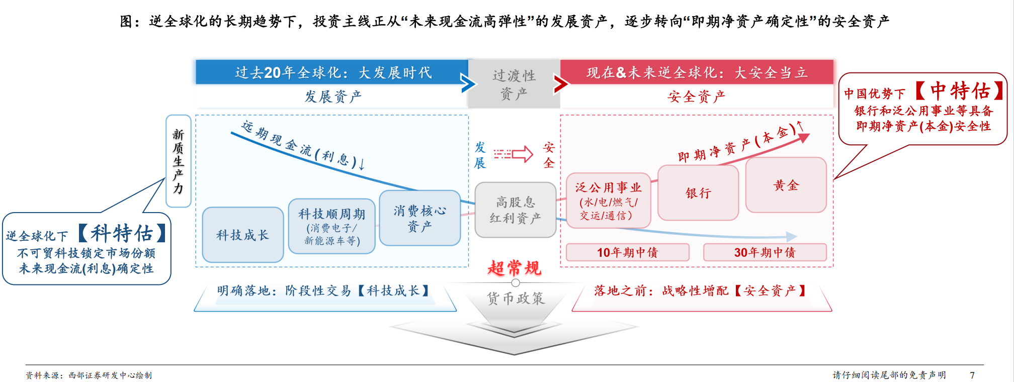
复盘历史，布局未来
发展讲故事，安全讲本金，过渡看分红
逆全球化进程中 ，中特估vs科特估双轮驱动，左手红利现金，右手科技创新
地产-数据-金融，资产兴则民兴
经传多赢投研总监 :杨春虎丨执业编号:A1120619100003 风险提示:观点基于软件数据和理论模型分析，仅供参考，不构成买卖建议，股市有风险，投资需谨慎

Slide 7
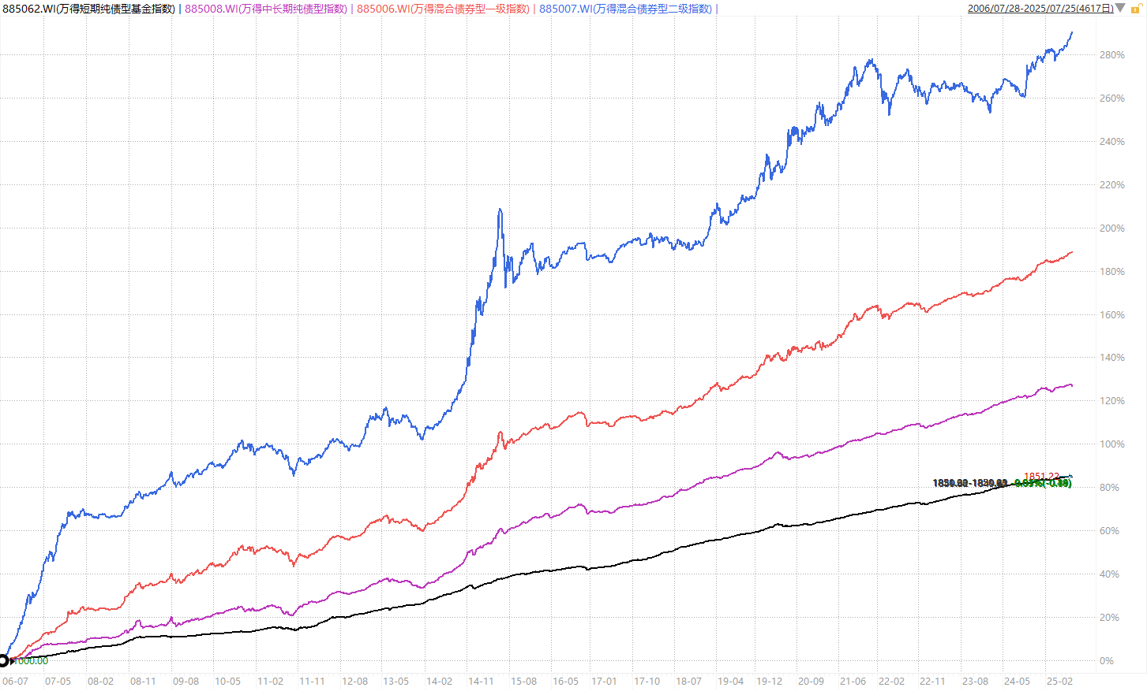
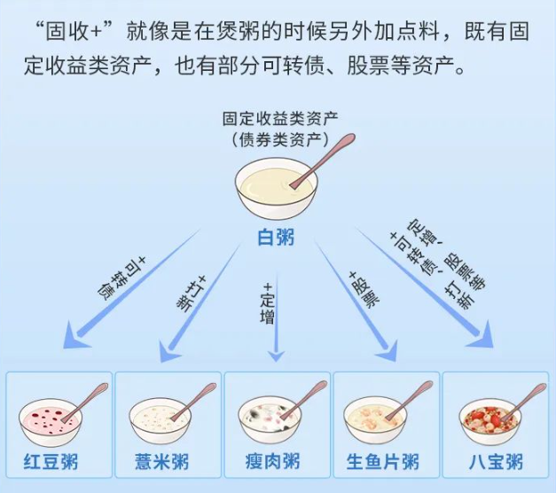
理财不慌，经传帮忙
二级债基（固收+）：有回撤，收益明显增厚
一级债基（固收+）：回撤可控，收益增厚
中长期债基：回撤偏少
短债基：回撤极小，类比货基
短期债基：回撤极小，比货币收益高一些，但有轻微回撤
中长期债基：大小年收益差别明显，开始有回撤的感知
固收+：收益更明显，波动性更大，稳中有进
经传多赢投研总监 :杨春虎丨执业编号:A1120619100003 风险提示:观点基于软件数据和理论模型分析，仅供参考，不构成买卖建议，股市有风险，投资需谨慎

Slide 8
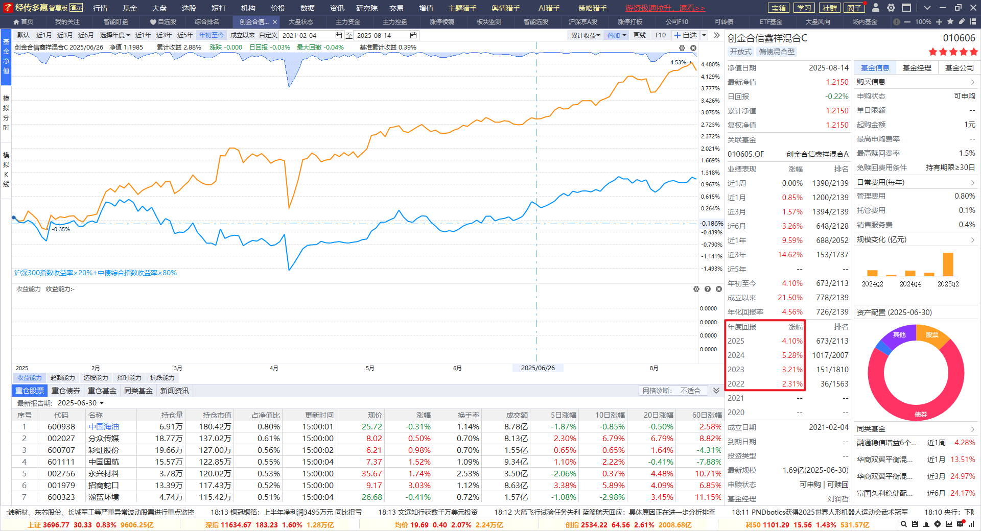
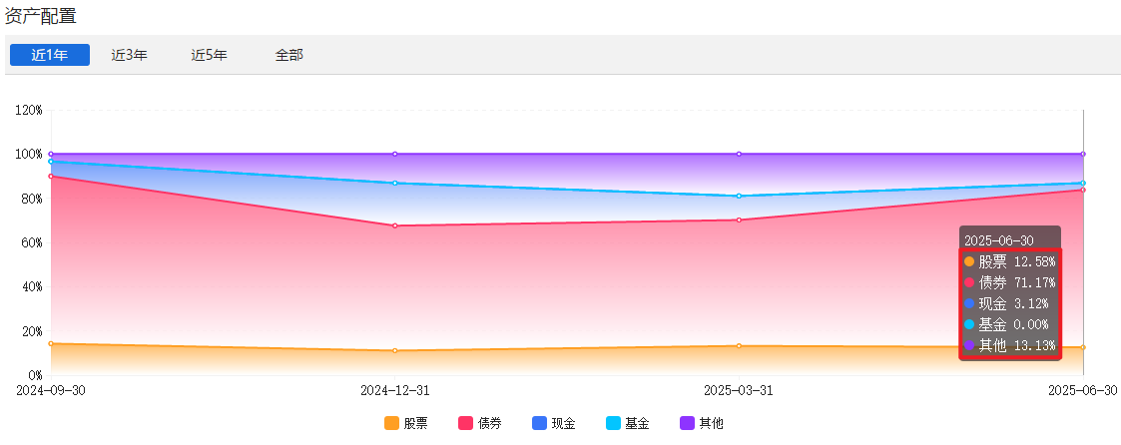
理财不慌，经传帮忙
固收+产品，牛市行情下理财首选
大仓位债基稳健收益+小仓位股票超额收益，跑赢普通理财
经传多赢投研总监 :杨春虎丨执业编号:A1120619100003 风险提示:观点基于软件数据和理论模型分析，仅供参考，不构成买卖建议，股市有风险，投资需谨慎

Slide 9
PART 02
轻舟已过，乘势而上

Slide 10
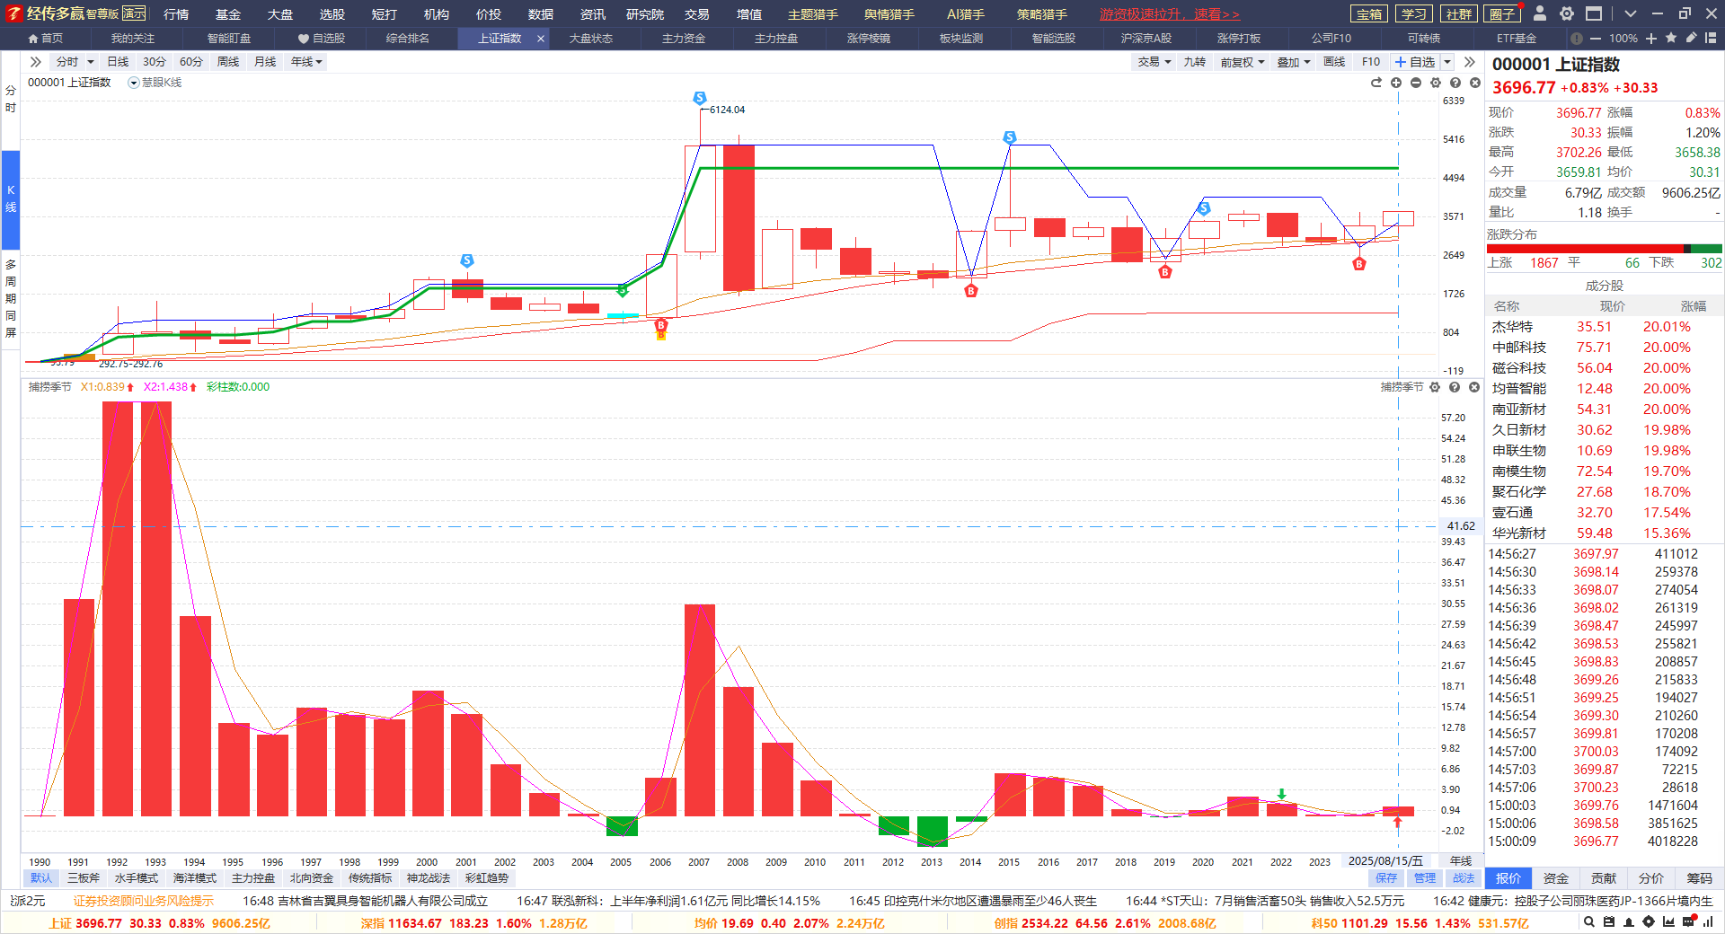
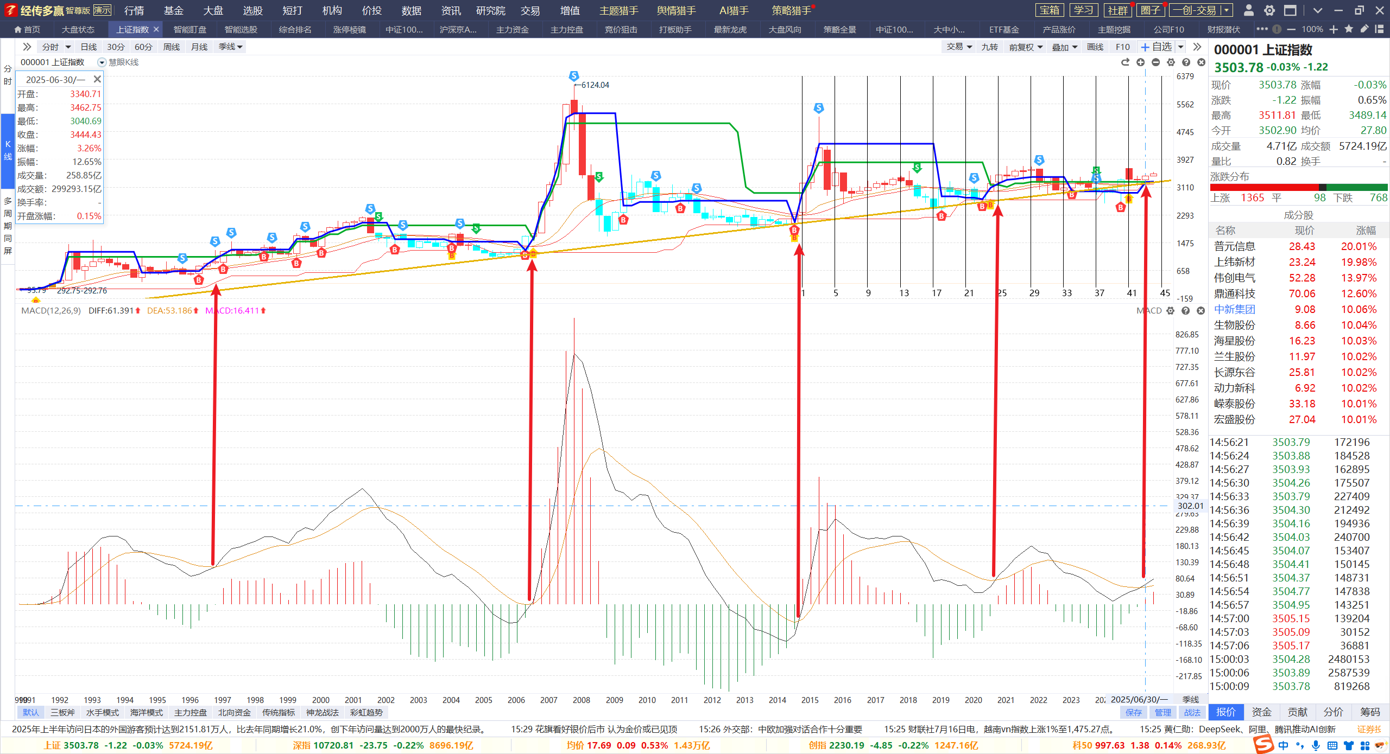
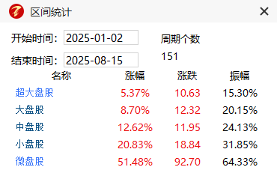
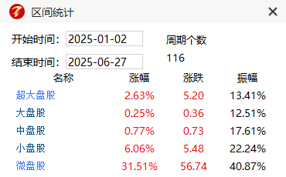
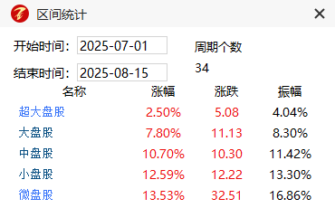
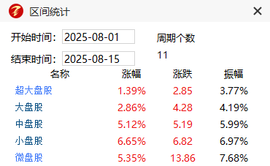
年线金叉，主题活跃
上证指数捕捞季节年，季，月，周线金叉，季线MACD金叉，开启投资好年份
权重搭台，题材领先，轮动补涨，涨时重势，2019年的翻版行情
经传多赢投研总监 :杨春虎丨执业编号:A1120619100003 风险提示:观点基于软件数据和理论模型分析，仅供参考，不构成买卖建议，股市有风险，投资需谨慎

Slide 11
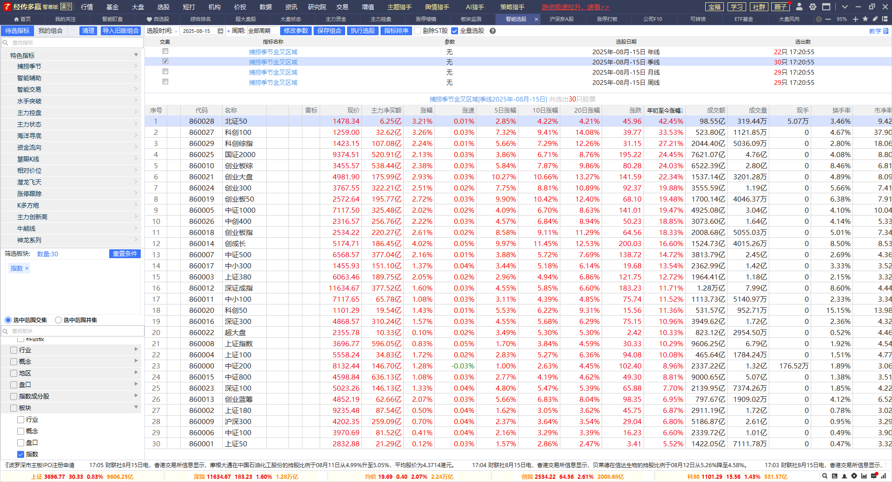
拐点已过，天时来临
22大指数年线依然金叉，指数托底，题材主线
指数全红，双创领涨，题材活跃，大盘托底，轮动补涨，不是不涨，时机未到
经传多赢投研总监 :杨春虎丨执业编号:A1120619100003 风险提示:观点基于软件数据和理论模型分析，仅供参考，不构成买卖建议，股市有风险，投资需谨慎

Slide 12
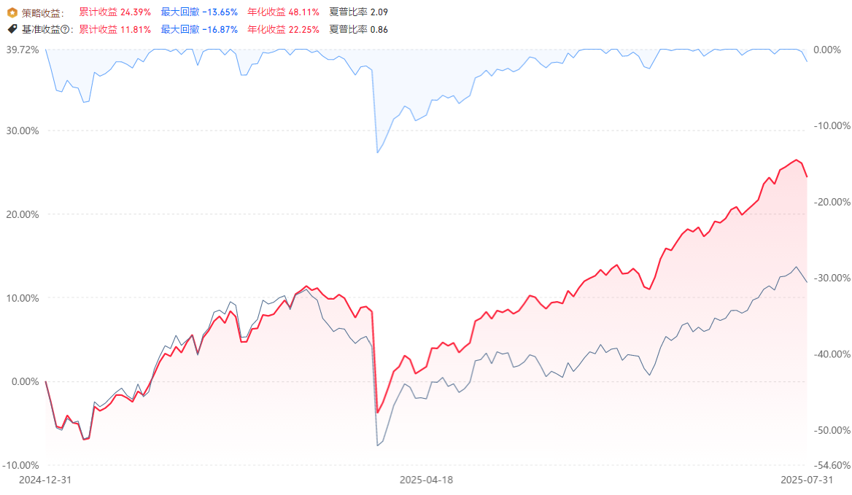
把握机遇，经传严选
衍生因子
超预期因子
预测因子
舆情因子
行业景气度因子
事件驱动因子
行情因子
动量因子
波动率因子
L2资金流因子
盘口因子
技术分析因子
市值因子
大数据分析挖掘技术
AI大模型技术
1W+特征因子结合小盘风格，严选基金底层
年化超额收益20%+，年化收益48%+
策略通过海量大数据模拟筛选，筛选流通规模以持有小市值股票，提高收益爆发性，严选同类产品，超越同类产品
中证1000年化超额20%以上，上不封顶，最大回撤-13%，时间的玫瑰
经传多赢投研总监 :杨春虎丨执业编号:A1120619100003 风险提示:观点基于软件数据和理论模型分析，仅供参考，不构成买卖建议，股市有风险，投资需谨慎

Slide 13
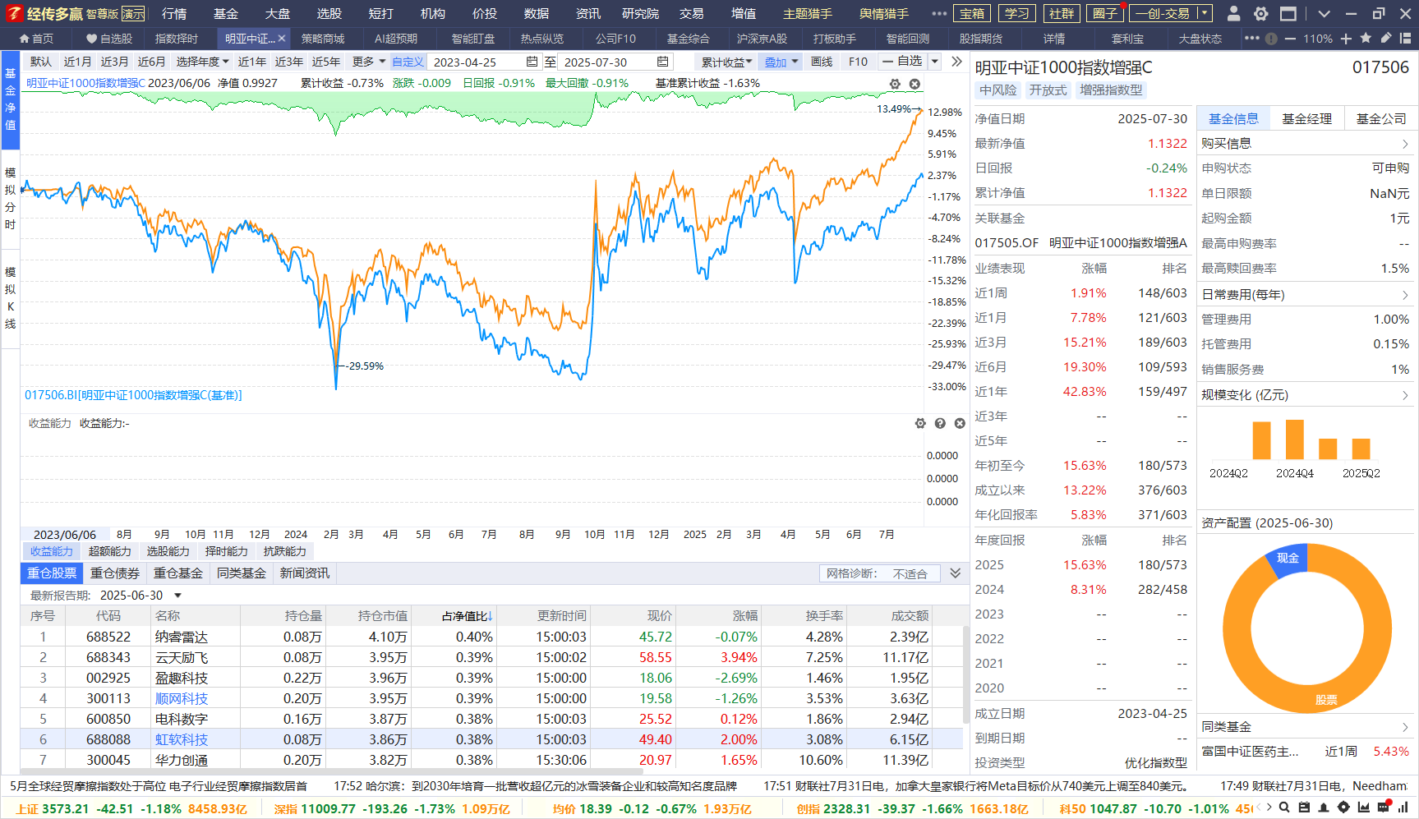
指数增强，超越市场
申购费率 | 金额M（元） | A类 | C类
 | M＜100万 | 1.20% | 0.00%
 | 100万≤M＜200万 | 0.80%
 | 200万≤M＜500万 | 0.30%
 | M≥500万 | 每笔1000元
赎回费率 | 持有基金份额期限(Y) | A类
 | Y＜7天 | 1.50%
 | 7天≤Y<30天 | 0.75%
 | 30天≤Y＜180天 | 0.50%
 | Y≥180天 | 0.00%
赎回费率 | 持有基金份额期限(Y) | C类
 | Y＜7天 | 1.50%
 | 7天≤Y<30天 | 0.50%
 | Y≥30天 | 0.00%
近1年收益为42.83%，年化超额20%+，牛市最优配置基金，弹性最大，爆发力最强，赚了指数也赚钱！
管理费 | 1.00%/年
托管费 | 0.15%/年
销售服务费 | 0.4%/年 （仅C类份额）
指数增强的本质：调整跑赢指数，上涨跑赢指数
中小盘机会明显，指增上涨初期建仓，小调整小加仓，大调整大加仓，附带基金理财服务教学
经传多赢投研总监 :杨春虎丨执业编号:A1120619100003 风险提示:观点基于软件数据和理论模型分析，仅供参考，不构成买卖建议，股市有风险，投资需谨慎

Slide 14
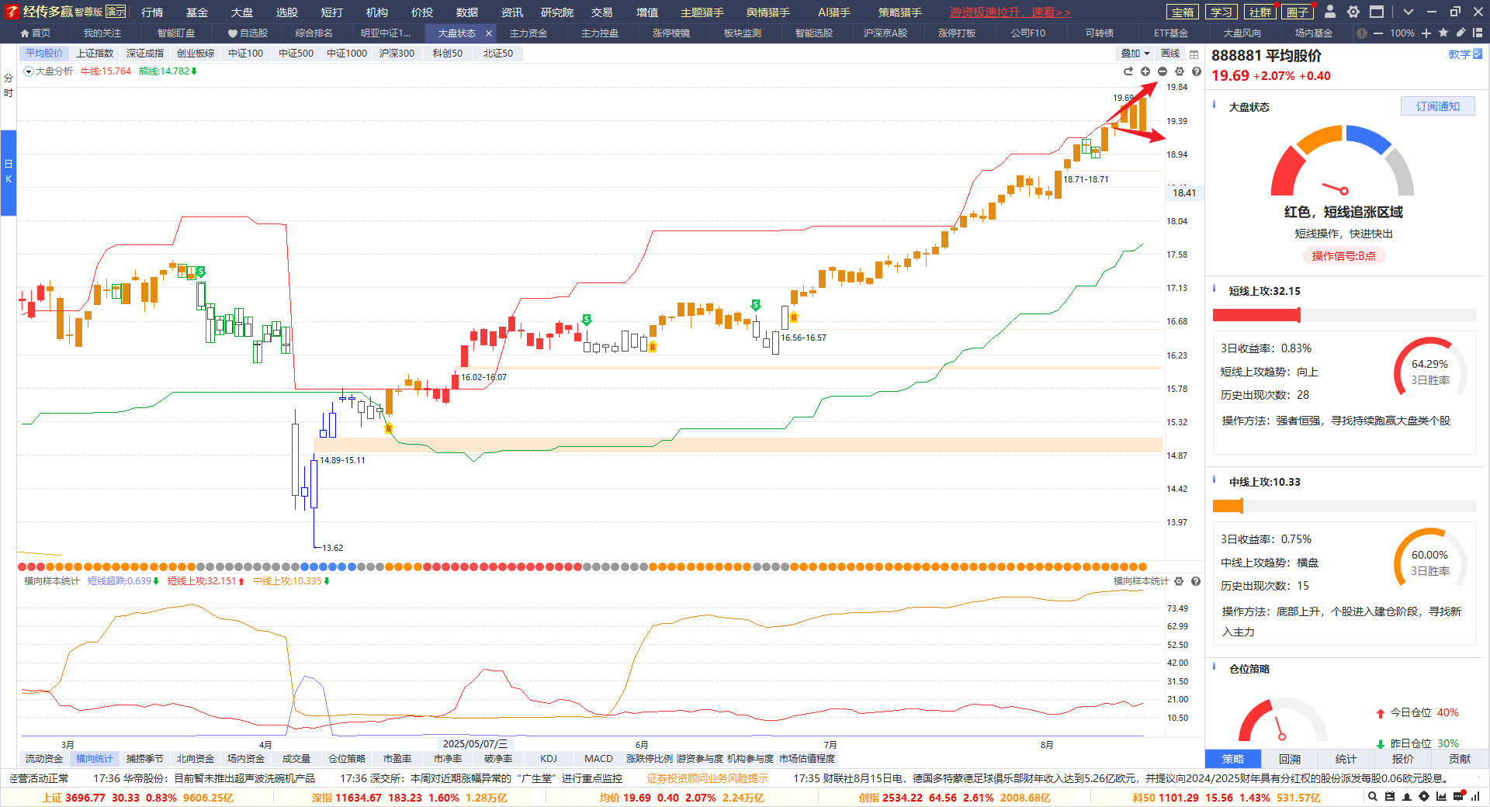
轮动补涨，稳健前行
8月注意业绩暴雷风险，跟随趋势，顶部振幅扩大，乐观谨慎对待
中短线向上，低位启动+控盘增加，中长期向好，小调小机会，大调大机会
经传多赢投研总监 :杨春虎丨执业编号:A1120619100003 风险提示:观点基于软件数据和理论模型分析，仅供参考，不构成买卖建议，股市有风险，投资需谨慎

Slide 15
PART 03
左手中特，市值龙头

Slide 16
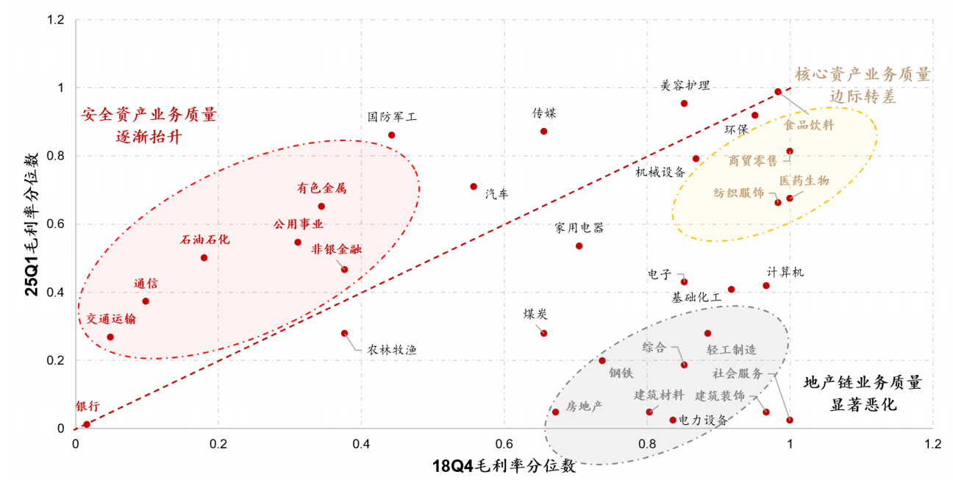
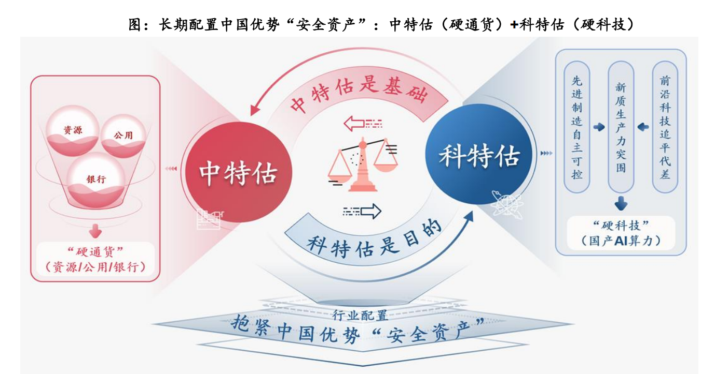
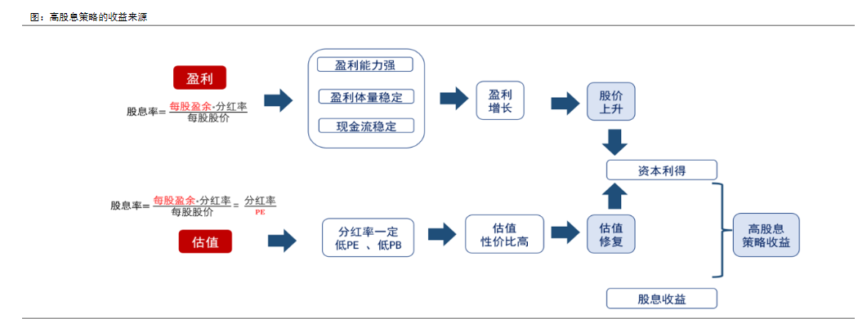
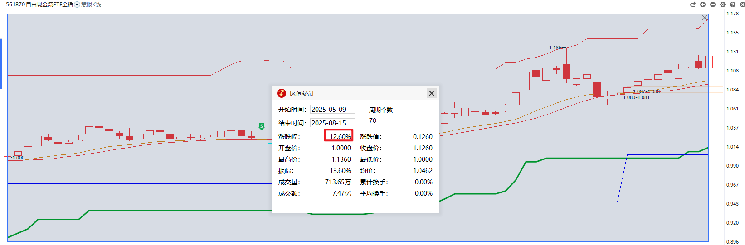
现金分红，稳健前行
硬通货受到中长期资金期待，分红+自由现金流成为机构首选
关注自由现金流+高分红行业的低位价值，银行之后，资源+公用
经传多赢投研总监 :杨春虎丨执业编号:A1120619100003 风险提示:观点基于软件数据和理论模型分析，仅供参考，不构成买卖建议，股市有风险，投资需谨慎

Slide 17
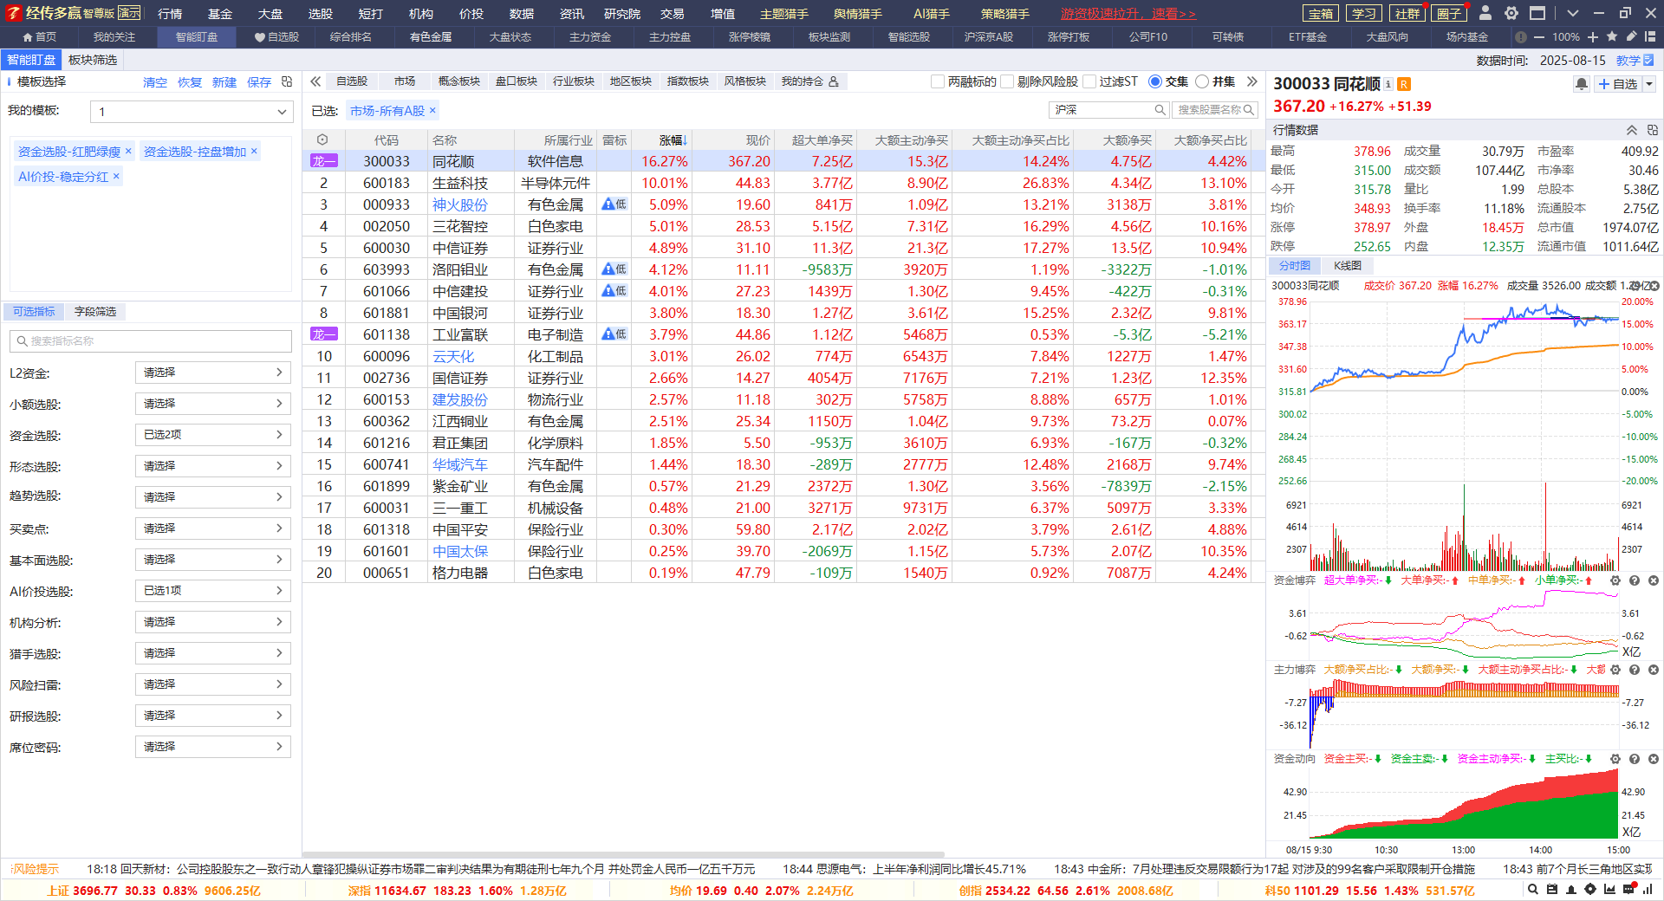
稳健分红，控盘增加
控盘增加代表机构介入，选取控盘反复增加品种
稳定分红中，选择低位启动补涨，顺势跟踪
经传多赢投研总监 :杨春虎丨执业编号:A1120619100003 风险提示:观点基于软件数据和理论模型分析，仅供参考，不构成买卖建议，股市有风险，投资需谨慎

Slide 18
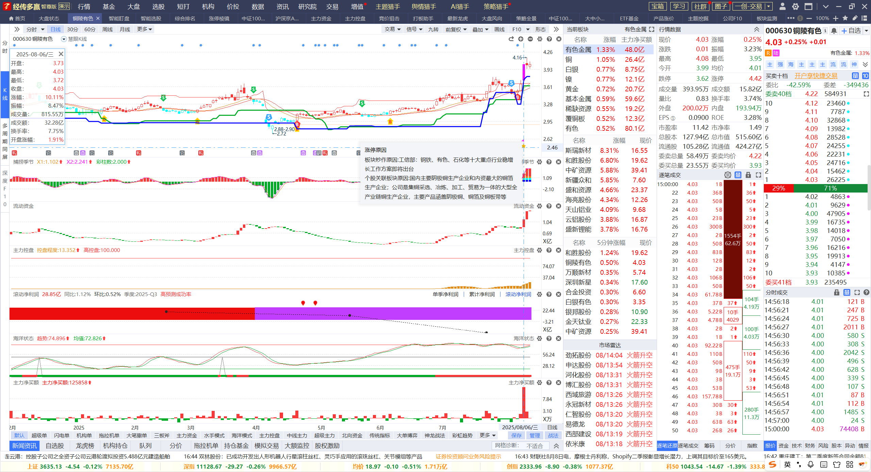
机会来临，强者恒强
业绩稳定，资金流入，红肥绿瘦，控盘增加，季线，月，周线金叉
日线捕捞季节金叉区域，关注下个熊线上移的机会，注意业绩波动风险
经传多赢投研总监 :杨春虎丨执业编号:A1120619100003 风险提示:观点基于软件数据和理论模型分析，仅供参考，不构成买卖建议，股市有风险，投资需谨慎

Slide 19
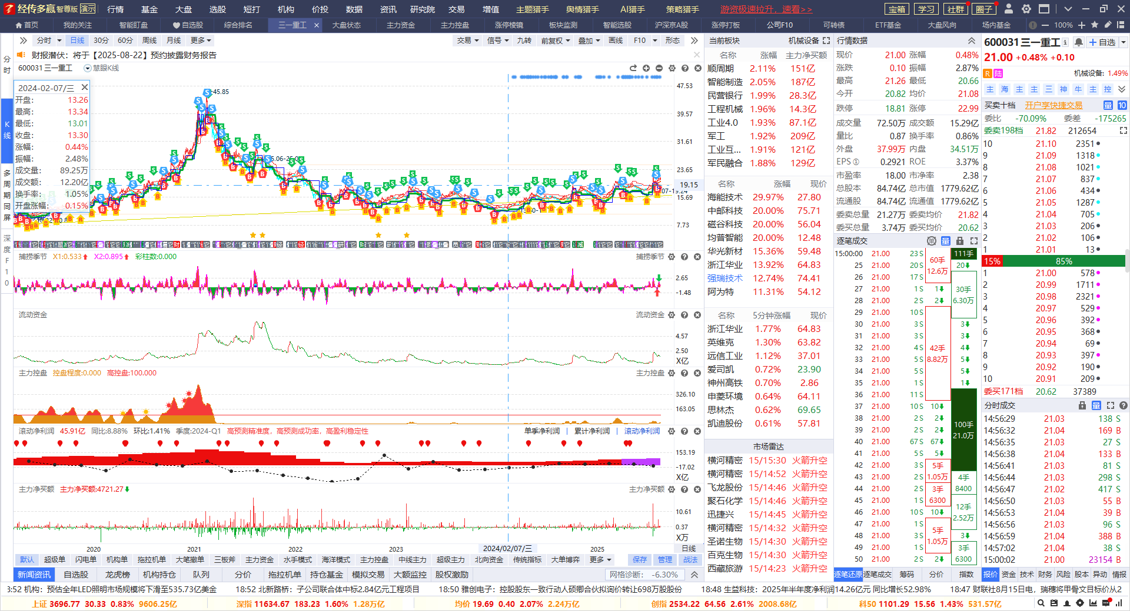
控盘增加，趋势延续
业绩稳定，资金流入，红肥绿瘦，控盘增加，季线，月，周线金叉
B点回档金叉，突破调整平台，关注下个熊线上移的机会，注意业绩波动风险
经传多赢投研总监 :杨春虎丨执业编号:A1120619100003 风险提示:观点基于软件数据和理论模型分析，仅供参考，不构成买卖建议，股市有风险，投资需谨慎

Slide 20
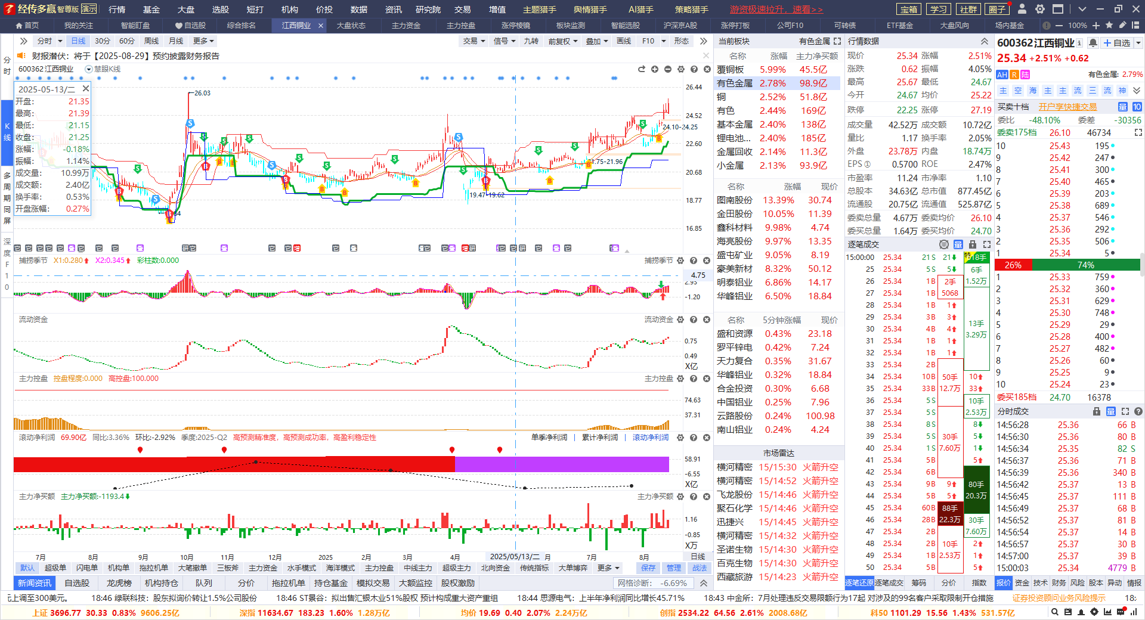
控盘增加，趋势延续
业绩稳定，资金流入，红肥绿瘦，控盘增加，季线，月，周线金叉
日线熊线上移，捕捞季节金叉，关注下个熊线上移的机会，注意业绩波动风险
经传多赢投研总监 :杨春虎丨执业编号:A1120619100003 风险提示:观点基于软件数据和理论模型分析，仅供参考，不构成买卖建议，股市有风险，投资需谨慎

Slide 21
PART 04
右手科特，科技创新

Slide 22
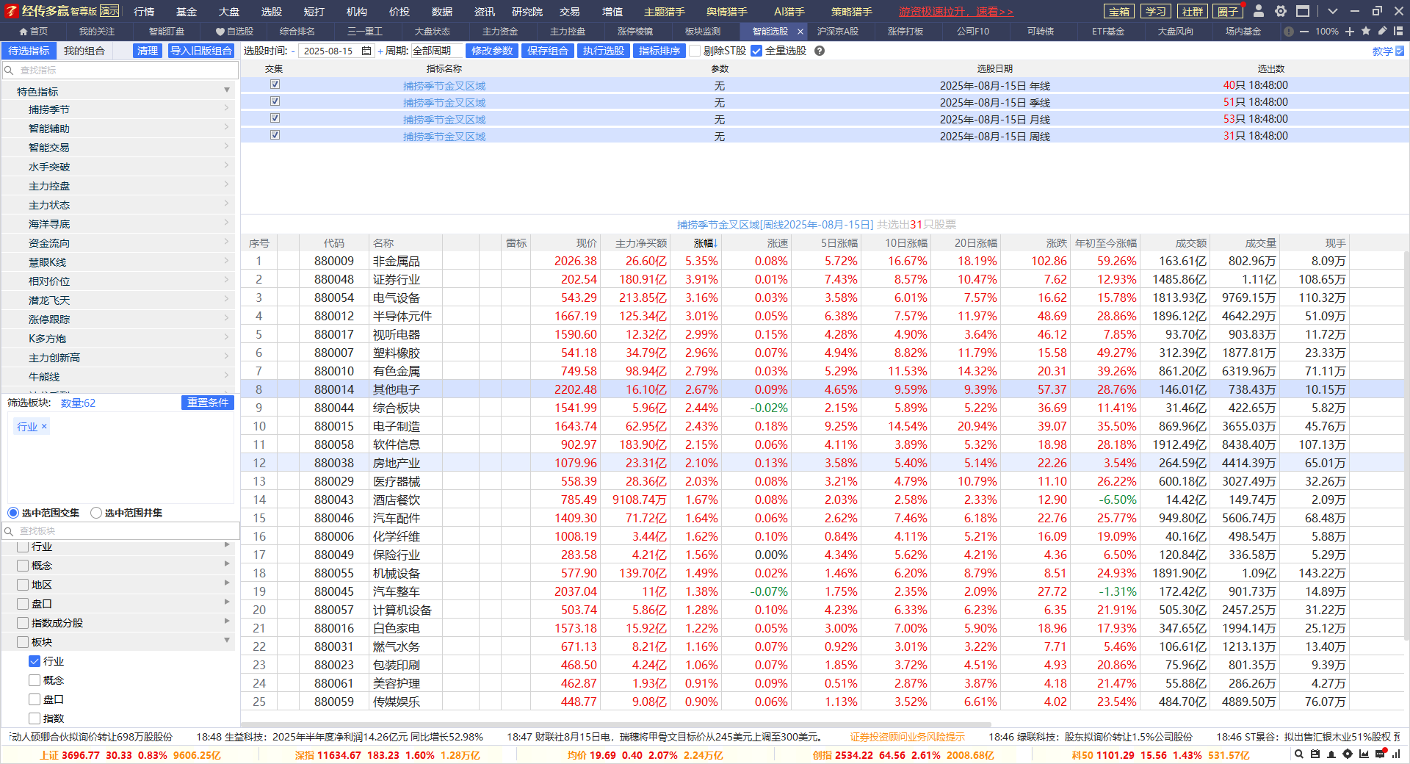
趋势波动，顺势前行
涨幅靠前，硬科技为主，三电，软件，半导体，电器，汽配
关注科技调整之后的补涨机遇
经传多赢投研总监 :杨春虎丨执业编号:A1120619100003 风险提示:观点基于软件数据和理论模型分析，仅供参考，不构成买卖建议，股市有风险，投资需谨慎

Slide 23
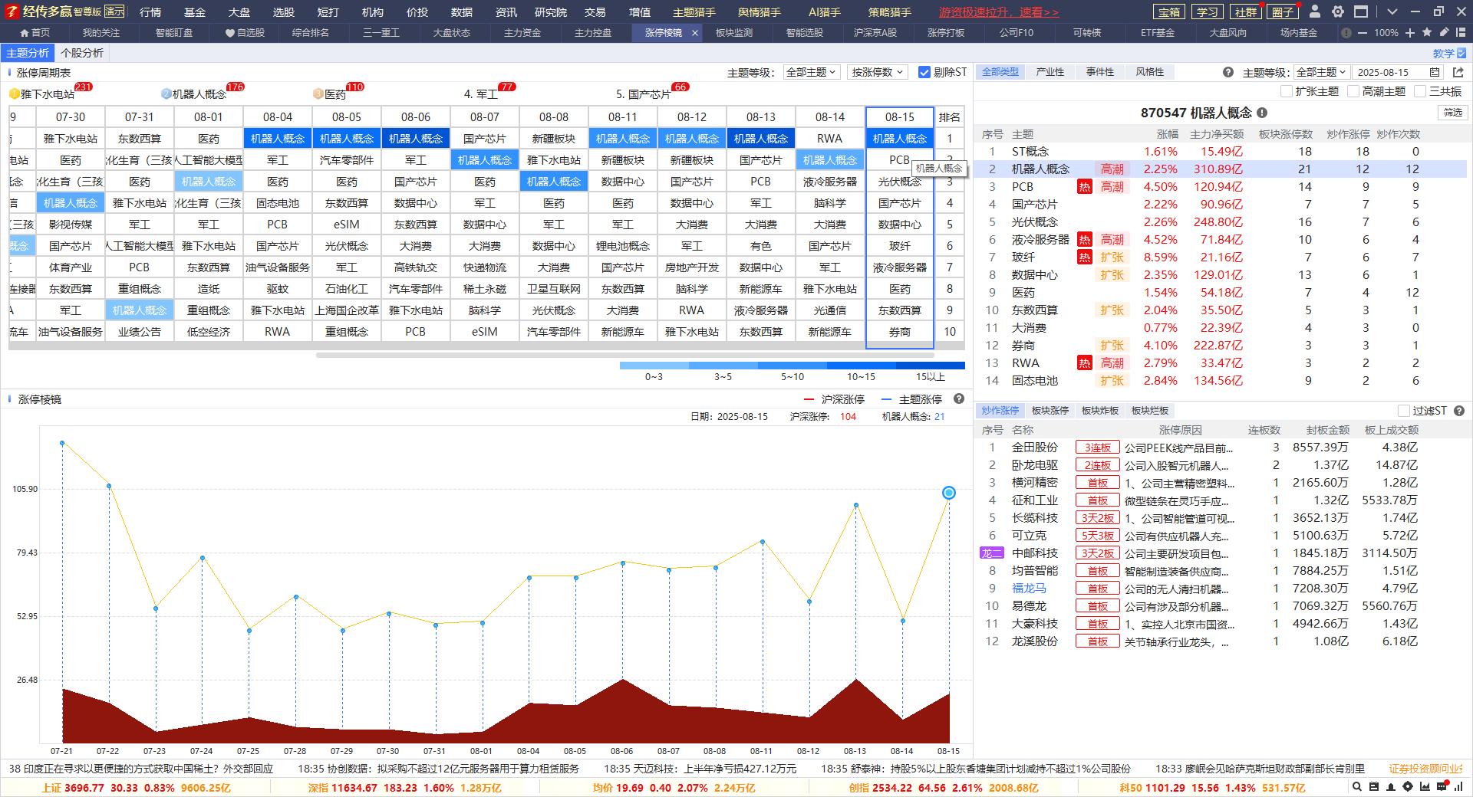
跟随节奏，关注主题
空间龙头-趋势龙头-控盘反复
科技崛起，科技主线：机器人，PCB，数据中心，国产芯片
经传多赢投研总监 :杨春虎丨执业编号:A1120619100003 风险提示:观点基于软件数据和理论模型分析，仅供参考，不构成买卖建议，股市有风险，投资需谨慎

Slide 24
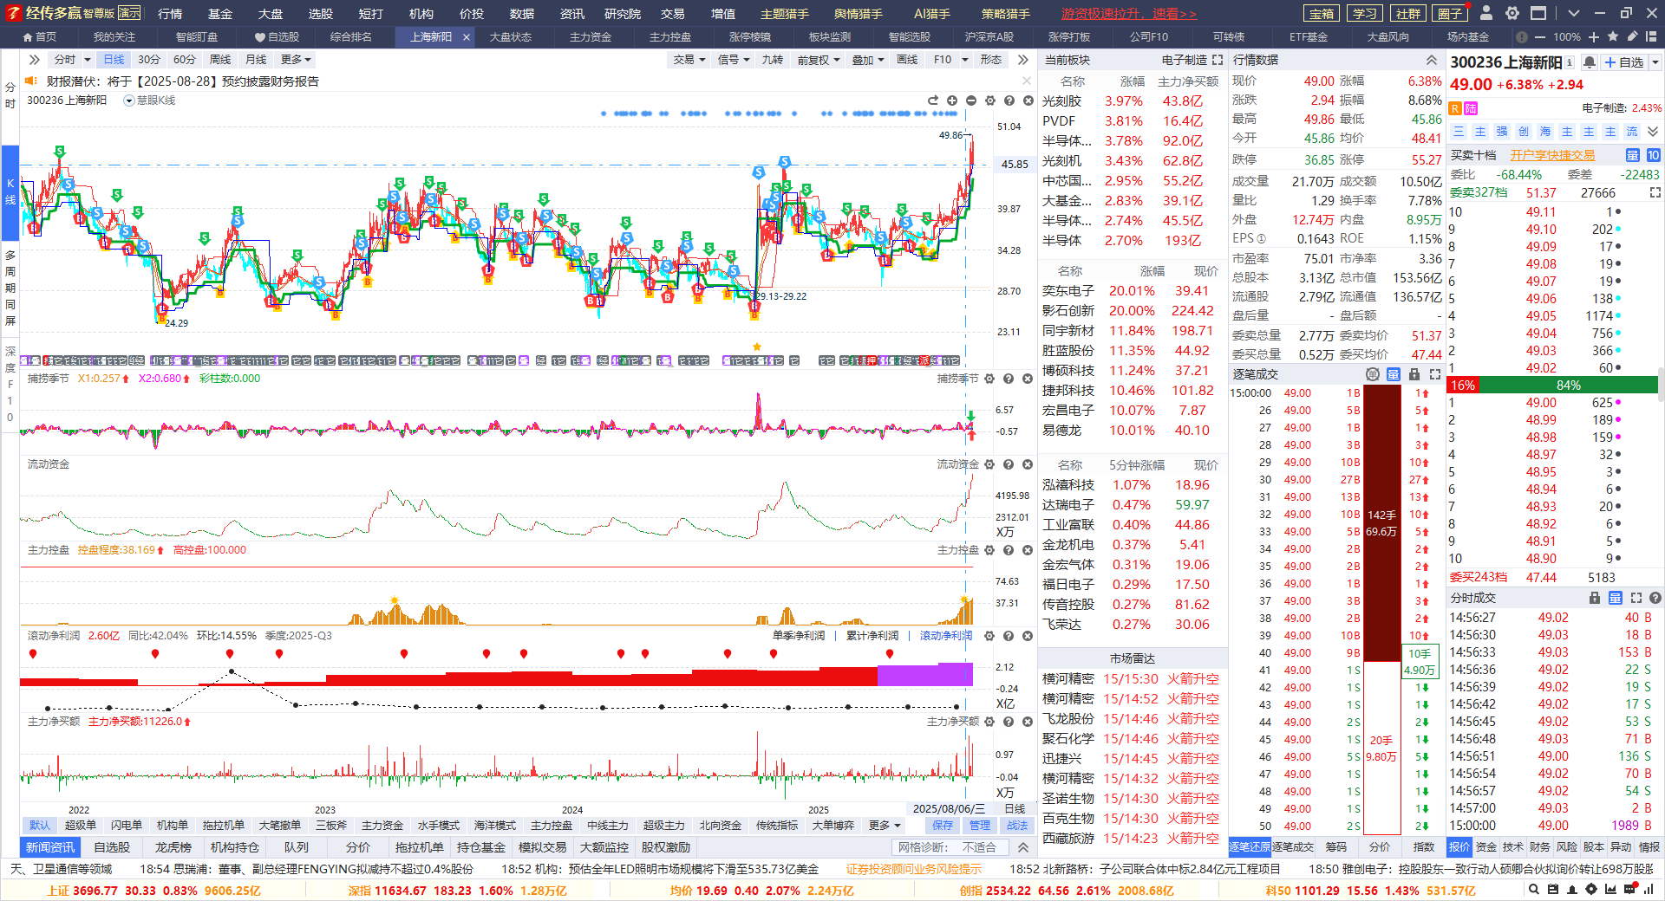
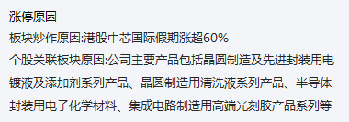
国产替代，自主可控
业绩增加，资金流入，红肥绿瘦，控盘增加，周线金叉
日线金叉，熊线上移，突破长期平台回踩，关注下个熊线上移的机会，注意业绩波动风险
经传多赢投研总监 :杨春虎丨执业编号:A1120619100003 风险提示:观点基于软件数据和理论模型分析，仅供参考，不构成买卖建议，股市有风险，投资需谨慎

Slide 25
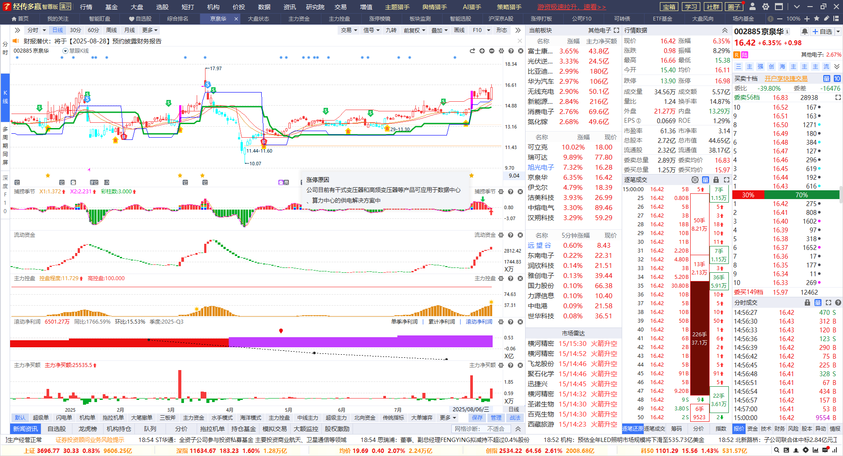
国产替代，自主可控
业绩稳定，资金流入，红肥绿瘦，控盘增加，月线，周线金叉
日线B点回档金叉，熊线上移，关注下个熊线上移的机会，注意业绩波动风险
经传多赢投研总监 :杨春虎丨执业编号:A1120619100003 风险提示:观点基于软件数据和理论模型分析，仅供参考，不构成买卖建议，股市有风险，投资需谨慎

Slide 26
